Slide 1
Stato di avanzamento
PRA 2.0 Lucio Caporizzi
relaziona Micaela Pecorari
Direttore Programmazione, Affari internazionali ed europei. Agenda digitale, agenzie e società partecipate

Slide 2
Annualità 2018/2019
Conclusione degli interventi del PRA prima fase:
Reclutamento personale a tempo determinato
Formazione – attuazione Piano Formativo Integrato (realizzazione affidata al soggetto in house Consorzio Scuola di Amministrazione Pubblica Villa Umbra, quale soggetto attuatore D.G.R. n. 1332/2015)
Attuazione PRA 2.0 (D.G.R. n. 891 del 02/08/2019):
Programmazione attività - analisi self assessment e monitoraggio prima fase
Definizione e implementazione interventi - specificità territoriali e caratteristiche Programmi Operativi

Slide 3
Personale assunto PRA 2018-2019
Completamento delle procedure di reclutamento a tempo determinato per n. 94 unità di vari profili professionali di Cat. C – D.
n. 90 unità (75 Cat. D, 15 Cat. C) risultano attualmente occupate (rispetto alle 87 assunte al 30/05/2018, 6 unità reclutate in sostituzione di dimissionari e 7 unità per scorrimento graduatorie).
n. 4 posti al momento vacanti, sono in corso le verifiche per il reclutamento delle 4 restanti unità.

Slide 4
Personale assunto PRA 2018-2019
Fonte Finanziamento | Personale assunto T.D. al 31.05.2019 | Spesa sostenuta al 31.12.2018 | Previsione Spesa Target 31.12.2019 | Previsione spesa da sostenere al 31/12/2019 da attestare nel 2020 | Totale Avanzamento spesa 31.12.2019 | Totale Impegni spesa al 31.05.2019
 | A | B | C | D | E | F
POC | 3 | € 73.917,18 | - | € 95.676,35 | € 169.593,53 | € 317.733,00
PSR - FEASR | 27 | € 657.579,39 | € 437.139,39 | € 477.139,39 | € 1.571.858,17 | € 2.836.944,56
FESR AT | 28 | € 896.375,35 | € 800.000,00 | € 200.000,00 | € 1.896.375,35 | € 3.286.446,00
FSEAT | 13 | € 300.843,74 | € 230.000,00 | € 50.000,00 | € 580.843,74 | € 1.251.744,30
FSEOT11 | 19 | € 516.336,09 | € 480.000,00 | €100.000,00 | € 1.096.336,09 | € 2.062.355,74
TOTALE | 90 | € 244.5051,75 | € 255.9949,13 | €922.815,74 | € 5.927.816,62 | € 9.755.233,40
Personale assunto dal 25.01.2018 al 31.05.2019, di cui 6 in sostituzione di dimissionari e 7 per scorrimento graduatorie. Ulteriori 4 unità da assumere entro 30.06.2019, con scorrimento graduatorie.
Spesa sostenuta da 25/01/2018 al 31/12/2018
Previsione di spesa da attestare al target 31/12/2019 (FSE e FESR da Genn. a Ott.; PSR FEASR da Genn. a Giugno) – POC attestabile solo nel 2020)
Previsione avanzamento di spesa (B+C+D) al 31/12/2019.

Slide 5
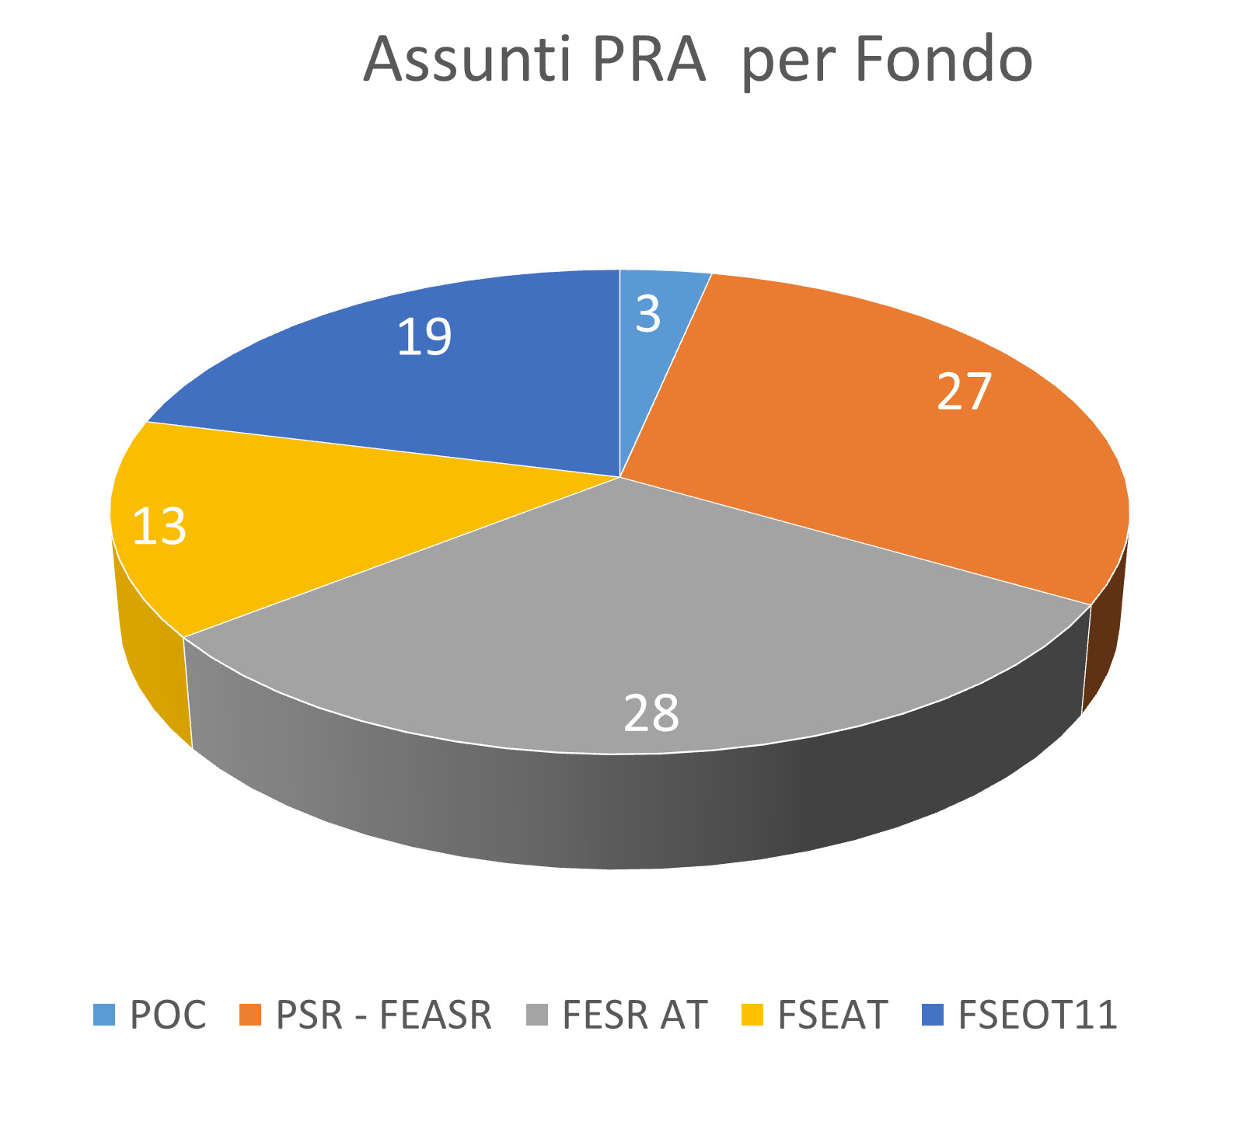
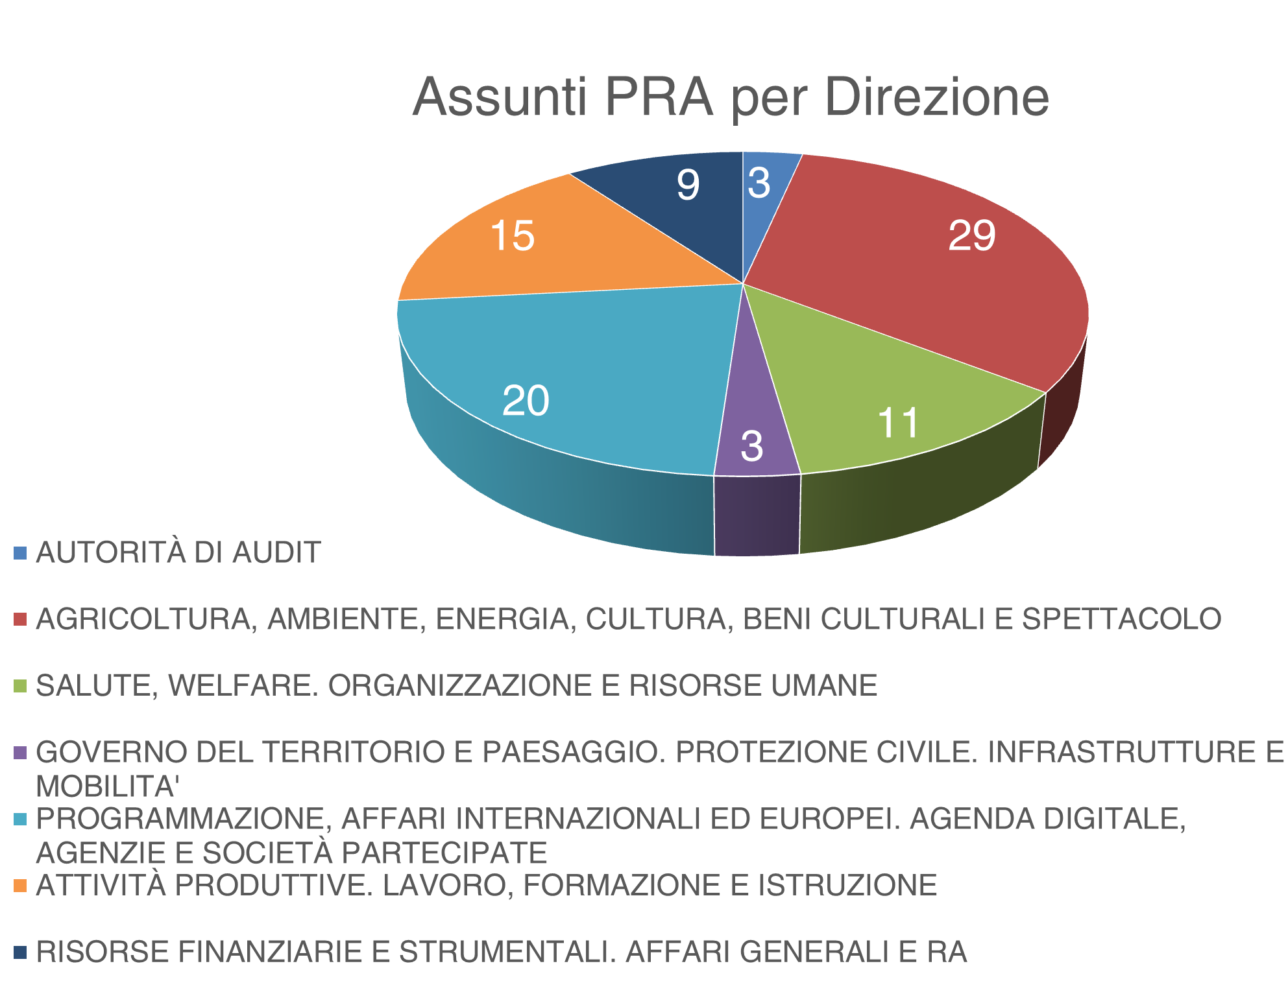
Personale assunto PRA 2018-2019

Slide 6
Attuazione del Piano formativo Integrato
Attuazione fisica (al 31/05/2019)
Numero attività formative approvate | Numero attività formative realizzate | Numero ore di formazione erogate | Numero formati
215 | 155 | 3306 | 2085
Ripartizione ore formazione erogate per aree tematiche
Aree Tematiche | Ore erogate | %
Area Giuridica (AG) | 678 | 20%
Area Organizzazione (AO) | 503 | 15%
Area Comunicazione (AC) | 318 | 10%
Area Economico-Finanziaria (AF) | 396 | 12%
Area Europa (AE) | 98 | 3%
Area Specialistica-Settoriale (AS) | 1186 | 36%
Area Informatica (AI) | 127 | 4%
TOTALE ORE | 3306 | 100%

Slide 7
Attuazione del Piano formativo Integrato
Importo Programmato DGR 1572/2018 | Impegni al 31/12/2018 | Spesa attestata al 31/05/2019 | Previsione di spesa attestabile (periodo 01/06/2019 - 31/12/2019) | Previsione spesa cumulata attestabile al 31/12/2019
€ 1.367.533,00 | € 914.806,92 | € 567.920,46 | € 201.021,63 | € 768.942,09

Slide 8
PRA 2.0 – Fase di Avvio (1)
Obiettivi di miglioramento
Semplificare il processo di attuazione dei PO rendendo maggiormente omogenee le procedure, anche attraverso la standardizzazione di bandi ed avvisi;
Razionalizzare le funzioni dei Servizi Responsabili di Azione (RdA) al fine di ridurre sia i tempi necessari a garantire la disponibilità delle risorse finanziarie sia i tempi dei pagamenti, grazie al rafforzamento di alcune funzioni trasversali che attualmente gravano interamente sui singoli Servizi (es. controlli di primo livello);
Prevenire il rischio di ritardi legato all’inesperienza dei Comuni nel ruolo di OI/beneficiari al fine di recuperare i ritardi iniziali della programmazione territoriale (garantire standard minimi di efficacia in tutte le fasi di attuazione degli interventi).

Slide 9
PRA 2.0 – Fase di Avvio (2)
Le macro aeree di intervento declinate all’interno del PRA sono:
Interventi 6.1 Interventi di semplificazione legislativa e procedurale;
Interventi 6.2 Interventi sul personale;
Interventi 6.3 Interventi sulle funzioni trasversali e gli strumenti comuni;
Allegato B. Ulteriori interventi e target di miglioramento PRA. Definizione e messa a regime del ciclo della performance in attuazione del D. Lgs. n. 150/2009.

Slide 10
PRA 2.0 – Fase di Avvio (3) Interventi 6.1. Interventi di semplificazione legislativa e procedurale
Estensione dell’utilizzo delle opzioni di costo semplificato previste dalla regolamentazione comunitaria al POR FESR
Attività 1) Definizione e applicazione dei costi standard alle spese per il personale:
Analisi dell’evoluzione normativa in materia di semplificazione tramite utilizzo dei costi standard e incontri per definirne le modalità operative;
Identificazione di un bando pilota in corso di pubblicazione che contempli l’utilizzo di sistemi di rendicontazione a costi standard, al fine di conoscere quale impatto tale nuova metodologia è in grado di generare, al fine di valutarne la sua replicabilità anche ad altre fattispecie;
Attivazione di interventi formativi sulla materia, anche attraverso il coinvolgimento di referenti del MIUR nonché analisi di altre esperienze similari applicati ad analoghi contesti.

Slide 11
PRA 2.0 – Fase di Avvio (4) Interventi 6.1. Interventi di semplificazione legislativa e procedurale
Progetto Nazionale Controlli di I livello
Attività 1) Sperimentazione della centralizzazione dei controlli attraverso l’adesione al progetto nazionale del Consiglio Nazionale dei Commercialisti
Finalità: migliorare la qualità dei controlli di 1°livello per contenere il fenomeno delle frodi;
Modalità: definizione elenco professionisti dal quale attingere dal 2021 (selezione immediata dei professionisti con affidamento incarichi a rotazione), creazione di standard omogenei su tutto il territorio nazionale;
Incontri: 06.02.2019 presentazione progetto presso il Dipartimento delle Politiche europee della Presidenza del Consiglio dei Ministri con Ministro Affari Europei, Prof. Paolo Savona; 19.02.2019 presso la Regione Umbria per definire modalità operative. Piano attività: definire fasi di esecuzione, individuare un fondo (FESR) e un’azione di riferimento (ambito della sperimentazione), nominare un Referente dell’Amministrazione, promuovere un incontro con le altre Regioni coinvolte (Sicilia, Emilia – Romagna, Provincia Autonoma di Trento, Liguria, Sardegna, Val d’Aosta).

Slide 12
PRA 2.0 – Fase di Avvio (5) Interventi 6.2. Interventi sul personale
Riprogettazione procedure
Attività 1) Attività aula/laboratori manuali operativi (D.G.R. 1572/2018)
Rilevazione dei fabbisogni formativi per il biennio 2019/2020;
Aggiornamento e sviluppo del Piano Formativo Integrato 2017/2020 attraverso la programmazione di una serie di interventi, contenuti nell’Allegato B alla D.G.R. sopra richiamata, in cui è stata mantenuta un’articolazione delle attività formative secondo le linee dettate dalla DGR n. 277/2017, per nuove esigenze formative e per nuovo assetto organizzativo, con potenziamento degli interventi per O.I. e Comuni. Incremento risorse finanziarie: da € 1.143.025 a € 1.367.533,00 (circa € 225.000)
b) Allineamento competenze neoassunti
Attività 1) Aggiornamento fabbisogno competenze/formazione in aula
I percorsi di formazione hanno interessato il personale neoassunto. Oltre alla formazione di base, i neoassunti hanno svolto attività di formazione specialistica sulla base delle specifiche richieste dei Dirigenti del Servizio di appartenenza.
Formazione utilizzatori SIRU FSE-SMG FESR
Attività 1) Formazione frontale (inserimento O.I. e Comuni beneficiari per FSE)
Per SMG FESR realizzate n. 5 attività formative, per SIRU FSE previste n. 3 attività formative + formazione interna già effettuata
Su specifica richiesta dell’AdG FSE e FESR realizzate due attività formative (21 ore) per utilizzo sistema informativo ARACHNE a supporto prevenzione frodi; in fase di programmazione un’attività di n. 8 ore.

Slide 13
PRA 2.0 – Fase di Avvio (6) Interventi 6.3 Interventi sulle funzioni trasversali e gli strumenti comuni
a) Attivazione/Implementazione di piani annuali di attuazione
Attività 1) Adozione permanente Action Plan accelerazione spesa FESR ed estensione al FSE/centralizzazione flussi finanziari
D.G.R. 94 del 04/02/2019 la Giunta Regionale ha stabilito di continuare con l’applicazione dello strumento Action plan per l’accelerazione della spesa 2019-2023 del POR FESR 2014-2020, prevedendo l’articolazione delle seguenti fasi:
determinazione dei cronoprogrammi a livello di singola azione;
monitoraggio del rispetto dei cronoprogrammi;
eventuali azioni correttive (periodico), che consistono in una variazione (in aumento o in diminuzione) delle risorse programmate e stanziate nel bilancio regionale per la singola Azione, con l’obiettivo di adeguarne la dotazione all’effettivo fabbisogno;
eventuali proposte di riprogrammazione del POR da sottoporre al Comitato di Sorveglianza del Programma.
Risultati positivi – raggiungimento premio di performance: ha permesso di procedere nello svolgimento delle attività attraverso definizione di cronoprogrammi con verifiche semestrali.
Attività programmate: giornata di formazione (laboratorio) con partecipazione dei RdA del FESR per condividere e proporre ai referenti del FSE il metodo.

Slide 14
PRA 2.0 – Fase di Avvio (7) Interventi 6.3 Interventi sulle funzioni trasversali e gli strumenti comuni
Realizzazione/rafforzamento di attività di tutoring a favore dei beneficiari compreso tematiche amministrativo – contabili
Attività 1) Task force per i Comuni beneficiari
Attività formativa pressoché conclusa sia presso il Consorzio SUAP che in loco (es. in Valnerina) con la funzione di accompagnare il processo di gestione associata delle funzioni; in programma altre attività formative.
Implementazione gestione associata: D.D. n. 11039 del 24.10.2018 avviso pubblico in regime di concessione ex art. 12 L. 241/90 per l’erogazione di contributi ai Comuni associati in Unione o attraverso convenzione ai sensi del D.L. n. 78/2010, art. 14 per progetti di creazione o rafforzamento di servizi fondamentali di cui al D.L. 95/2012, art. 19, lett.a ) convertito il L. 135/2012 e s.m.i. L’avviso prevede due linee di intervento: 1. Animazione e capacitazione delle amministrazioni locali verso la gestione associata di funzioni e di servizi fondamentali; 2. Creazione e rafforzamento di uffici unici per la gestione, in forma associata, di funzioni e servizi fondamentali. Scadenza avviso il 07.06.2019.
L’attività procede più speditamente per una maggiore conoscenza/consapevolezza degli strumenti;
Criticità: derivante dall’accorpamento di aree vaste (anche con 20 Comuni) che limitano lo svolgimento di funzioni di carattere secondario (servizi) rendendo vana la finalità degli interventi nella loro interezza.

Slide 15
PRA 2.0 – Fase di Avvio (8) Interventi 6.3 Interventi sulle funzioni trasversali e gli strumenti comuni
Realizzazione/rafforzamento di attività di affiancamento a favore dei Organismi Intermedi
Attività 1) Gruppi di lavoro /Task force per O.I.
Le azioni intraprese in materia di Agenda Urbana (aree urbane di Perugia, Terni, Foligno, Spoleto e Città di Castello) sono proseguite nel 2018 e 2019 con la finalità di raggiungimento dei target di spesa – compimento interventi efficientamento energetico.
Attivati Laboratori formativi di Capacità Istituzionale dei Comuni coinvolti su tematiche dei Servizi digitali per i cittadini, del governo della mobilità in ottica di sostenibilità, della mitigazione dell’impatto delle città sulle cause del cambiamento climatico, delle forme innovative di valorizzazione degli attrattori culturali, della qualità sociale nelle aree urbane.
Lab. Agenda digitale progetto comune che dovrà essere gestito dai 5 comuni insieme con un forte coordinamento regionale, con l’idea di fare squadra per poter elaborare una piattaforma condivisa sulla quale appoggiare tutti i servizi;
Lab. Cambiamenti climatici proposta di legge regionale di aggiornamento in materia di gestione del verde urbano, al fine di abbattimento di emissioni di CO2;
Lab. Attrattori culturali programma comune a 5 città per valorizzare gli eventi di cultura contemporanea, mettendo a sistema l’esistente, a costo zero. A tal fine è stato elaborato un programma strutturato come un festival al fine di coinvolgere tutti gli attrattori con la pianificazione di date;
Lab. Mobilità progetto comune da presentare al ministero dei trasporti di collegamento tra le zone periferiche e le zone intermedie nonché tra le 5 città tra loro.

Slide 16
PRA 2.0 – Fase di Avvio (9) Allegato B Ulteriori interventi e target di miglioramento PRA. Definizione e messa regime del ciclo della performance in attuazione del D. Lgs. n. 150/2009. Attività 1) Sviluppo /revisione del sistema di valutazione della performance
D.G.R. n. 87/2019: la Giunta regionale ha adottato il primo Piano della Performance della Regione Umbria 2019 – 2021 con cui sono stati assegnati e formalizzati, per l’anno 2019, ai Direttori regionali gli obiettivi di performance; con D.G.R. n. 353 del 25.03.2019 è stato approvato l’Allegato Operativo per l’anno 2019 al Piano contenente gli obiettivi assegnati dai Direttori ai Dirigenti regionali per l’anno 2019;
D.G.R. n. 59/2019: la Giunta regionale ha adottato il nuovo Sistema di Misurazione e valutazione della Performance (SMVP). Il Sistema di Misurazione e Valutazione della Performance costituisce lo strumento metodologico che individua le fasi, i tempi e le modalità, i soggetti e le responsabilità del processo di misurazione e valutazione della performance.

